Slide 1
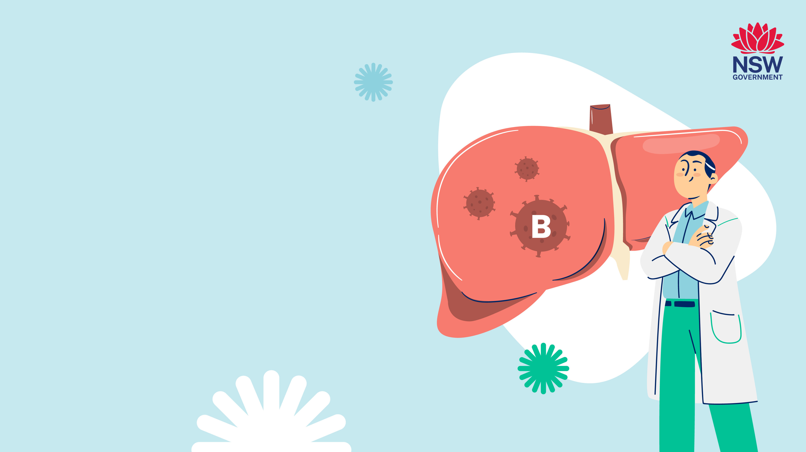
Гепатит B-ийн талаар мэдлэгтэй болох нь

Slide 2

Гепатит В-ийн талаар мэдэх нь яагаад чухал вэ?
Гепатит B-ийн эмчилгээ хийлгээгүйгээс элэг ноцтой гэмтэж, элэгний хавдар үүсэх эрсдэлтэй тул гепатит B-г анхаарах нь чухал.
Архаг гепатит B нь бидний эргэн тойронд түгээмэл байдаг.
Архаг Гепатит B-ээр хэн ч өвчлөх боломжтой.

Slide 3

Өнөөдөр бидний ярилцах сэдвүүд…
Гепатит B, тэр дундаа архаг гепатит B-ийн талаар таны мэдэх шаардлагатай зүйлс
Гепатит B-ээр хэрхэн халдварладаг болон шинж тэмдгүүд
Хэн шинжилгээнд хамрагдах шаардлагатай
Хаана, хэрхэн шинжилгээнд хамрагдах
Гепатит B-ийн урьдчилан сэргийлэлт, эмчилгээ
Хэнд хэлэх, хэнд хэлэхгүй байх
Хаанаас дэлгэрэнгүй мэдээлэл авах

Slide 4

Гепатит B гэж юу вэ?
Гепатит гэдэг нь элэгний үрэвсэл юм.
Гепатит B нь гепатит B вирусээр үүсгэгддэг элэгний халдвар
Энэ нь цочмог (богино хугацааны) эсвэл архаг (урт хугацааны) хэлбэртэй байж болно
Архаг гепатит В нь элгийг гэмтээж, элэгний хавдар үүсэхэд хүргэдэг
Архаг гепатит В-тэй олон хүн өөрийгөө өвдсөнөө мэддэггүй
Австралид амьдардаг гепатит B-тэй ихэнх хүн тус халдварын тохиолдол ихтэй улсад төрсөн байдаг.

Slide 5

Гепатит B-ийн халдвар авснаар яах вэ?
ЦОЧМОГ (богино хугацааны)
АРХАГ (урт хугацааны)
Цочмог гепатит B гэдэг нь хэн нэг хүн (ихэвчлэн насанд хүрсэн)-ий биеэс тус вирус 6 сарын дотор устахыг хэлдэг.
Архаг гепатит B гэдэг нь халдвар 6 сараас дээш хугацаагаар үргэлжлэхийг хэлнэ.
Нэгэнт устсан тохиолдолд гепатит B-ээр дахин халдварлахгүй бөгөөд бусдыг халдварлуулахгүй.
Архаг гепатит B элэгний гэмтэл (хатуурал) болон элэгний хавдар үүсэхэд хүргэдэг.

Slide 6

Гепатит B-ээр бага насандаа халдварлах тусам, насанд хүрсэн үедээ архаг гепатит B-тэй болох эрсдэл нэмэгддэг
Насанд хүрсэн үедээ архаг гепатит В-тэй болох хүний ойролцоо тоон үзүүлэлт
Халдвар авсан бага насны хүүхдүүдийн 90%-д нь тус вирус устдаггүй тул архаг гепатит B үүсдэг.
Гепатит B-ийн халдвар авсан насанд хүрэгсдийн 95%-д нь тус вирус устдаг.

Slide 7
Гепатит B элгэнд хэрхэн нөлөөлдөг вэ?
Эрүүл элэг
Цочмог гепатит B
Архаг гепатит B
Элэгний гэмтэл (хатуурал)
Элэгний хавдар
Шинжилгээнд одоо хамрагдах нь цаашид элэгний хүндрэлээс урьдчилан сэргийлэхэд тустай!

Slide 8

Гепатит B-ээр хэрхэн халдварладаг вэ?
Гепатит B-тэй хүний биеийн шингэн (цус, эр бэлгийн эс, шүлс эсвэл үтрээний шингэн) өөр хүний биед орох замаар халдварладаг.
Гепатит B (цочмог, архаг хоёул)-гийн халдвартай хүнтэй хамгаалалтгүй бэлгийн харилцаанд орох
Эмийн бодис тарьсан тариурыг дамжуулж хэрэглэх
Цустай байж болзошгүй сахлын татуурга, бусдын хувийн эд зүйлс, түүний дотор соёлын зан үйлд ашигладаг эд зүйлсийг дамжуулж хэрэглэх
Үүнд нүдэнд харагдахааргүй жижиг хэмжээний цус ч хамаарна.

Slide 9
Архаг гепатит B-ээр хэрхэн халдварладаг вэ?
Нярайд вакцин хийгээгүй тохиолдолд халдвартай (цочмог болон архаг) эхээс төрөх үед хүүхдэд
Гепатит B-ийн халдвартай хүүхдээс бусад хүүхдүүдэд арьсан дээрх ил шархаар дамжин
Халдвар авсан бага насны хүүхдүүдийн 90%-д нь тус вирус устдаггүй тул архаг гепатит B үүсдэг.
Гепатит B-гийн халдвар авсан насанд хүрэгсдийн 95%-д нь тус вирус 6 сарын дотор устдаг.

Slide 10
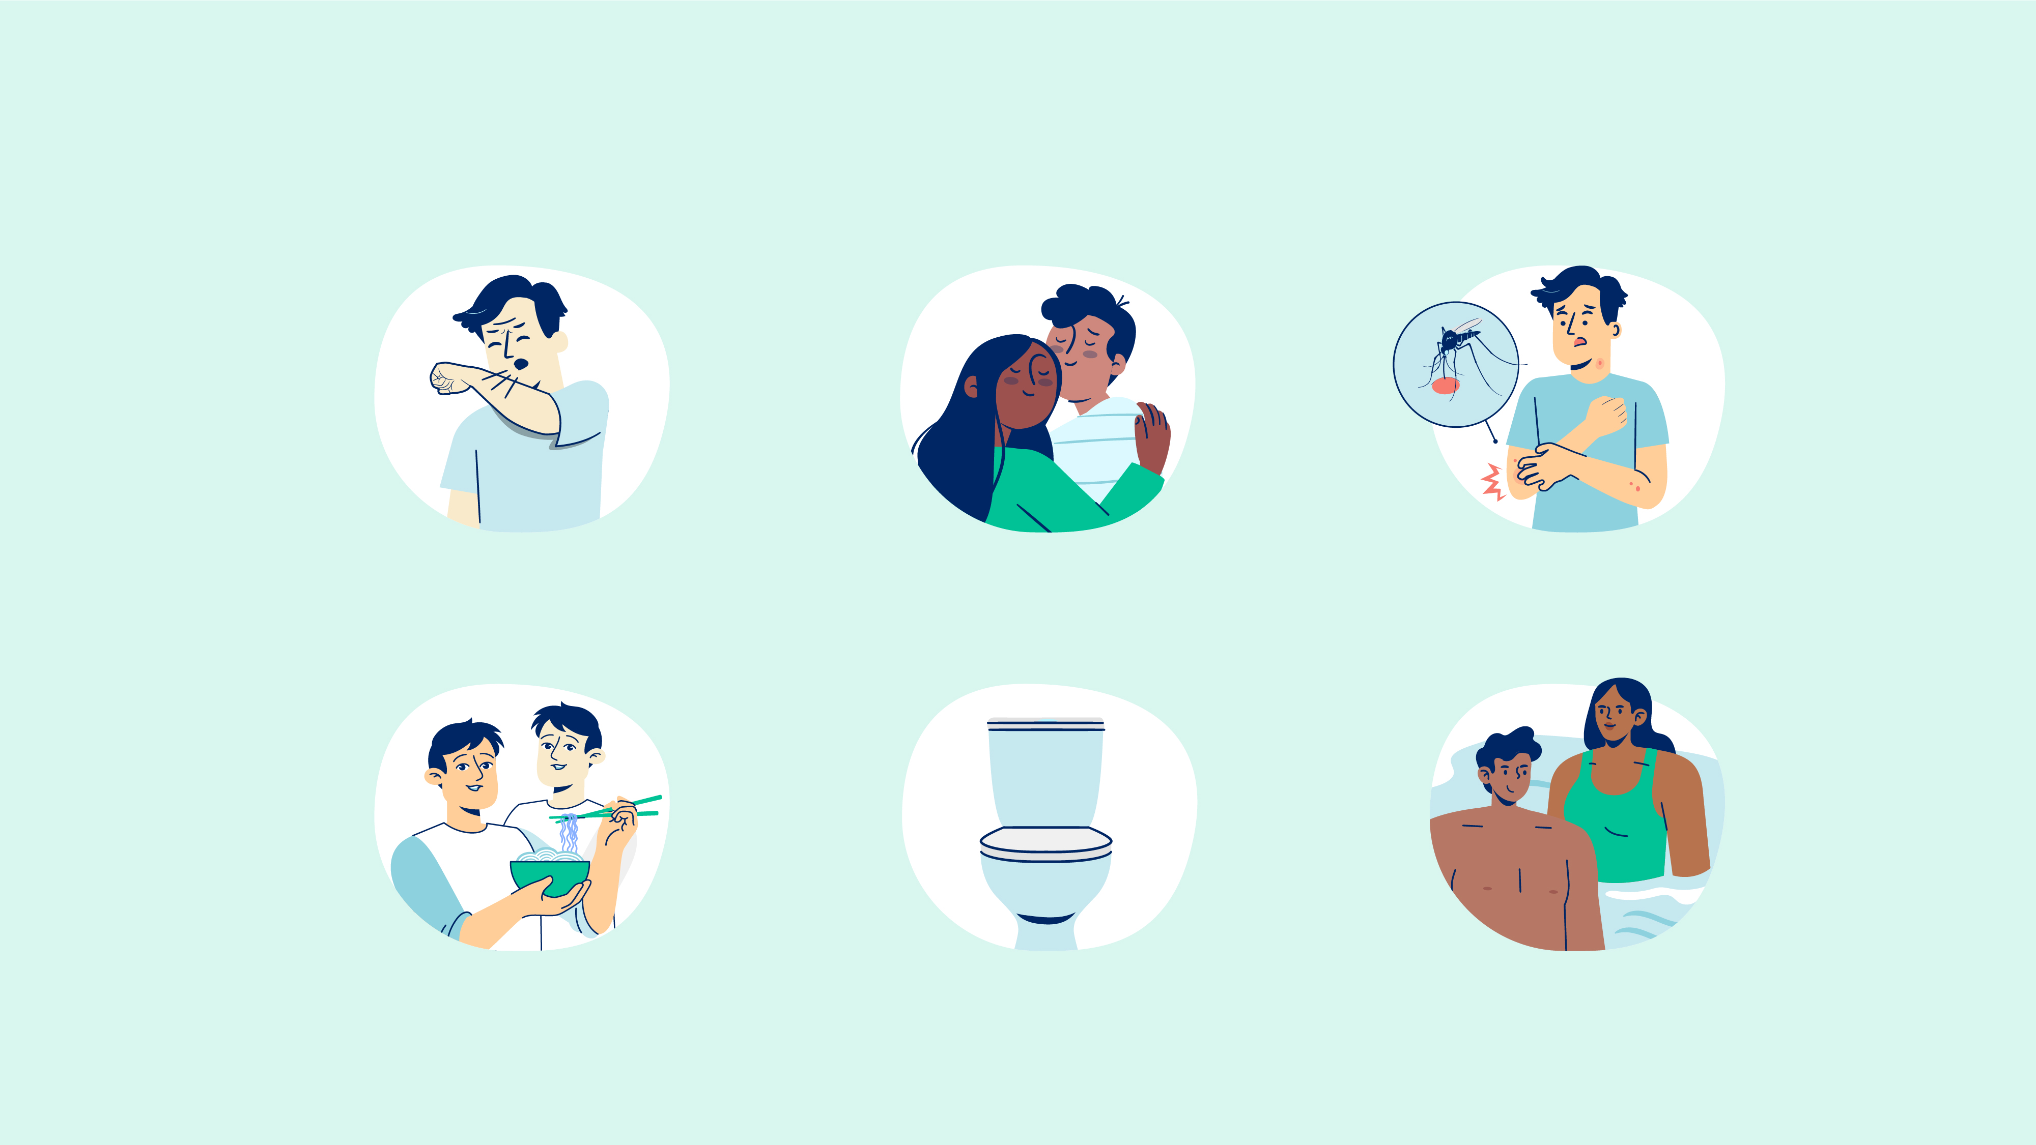
Гепатит B дараах замаар халдварлахгүй…
Ханиах, найтаах
Тэврэлдэх, үнсэлцэх, гар барих
Шумуул болон бусад шавжид хатгуулах
Бусадтай хоол, хоолны хэрэгслээ дамжуулан хэрэглэх
Ариун цэврийн өрөөг хуваан ашиглах
Усан сангаас

Slide 11

Гепатит B-ийн шинж тэмдгүүд юу вэ?
Хэвлийгээр өвдөх
Шээсний өнгө бараан болох
Ядарч сульдах
Дотор муухайрах, бөөлжих эсвэл хоолны дуршил буурах
Өтгөн цайвар өнгөтэй болох
Арьс болон нүд шар өнгөтэй болох (шарлалт)
Цочмог гепатит B
Биеийн баруун талд хэвлий хавиар хөндүүрлэж өвдөх
Хөндүүрлэх, өвдөх, халуурах
Сэтгэл түгших, гутрах
Чихрийн шижин
Дотор муухайрах, бөөлжих эсвэл хоолны дуршил буурах
Арьс загатнах эсвэл тууралт гаргах
Арьс болон нүд шар өнгөтэй болох (шарлалт)
Архаг гепатит B

Slide 12

Архаг гепатит B-тэй эсэхийг мэдэх цорын ганц арга нь гепатит B-ийн цусны шинжилгээнд хамрагдах юм
Энэ шинжилгээ нь хурдан бөгөөд хялбар

Slide 13

Гепатит B-ийн шинжилгээ хийлгэх гэж байна уу?
Шинжилгээний хариу дараахыг тодорхойлно:
Архаг гепатит B-гийн халдвартай, эмчилгээ хийлгэх шаардлагатай
Гепатит B-гийн дархлаа тогтсон тул дахин халдварлахгүй
Гепатит B-гийн хамгаалалт тогтоогүй тул гепатит B-гийн вакцин хийлгэх шаардлагатай.
Гепатит B-ийн цусны шинжилгээ хэд хэдэн төрөл байдаг ба бүгд хийлгэхэд хялбар, таны нууцлалыг хадгална.
Гепатит B-ийн шинжилгээг дараах газар хийлгэх боломжтой:
Эмч, өрхийн эмч (GP)
NSW мужийн Бэлгийн Эрүүл мэндийн Эмнэлгүүд
Австралийн Гэр бүл Төлөвлөлт

Slide 14
Гепатит B-ийн шинжилгээнд хэн хамрагдах хэрэгтэй вэ?
Хэрэв та Гепатит B-гийн халдвар ихтэй улсад төрсөн эсвэл амьдарч байсан бол гепатит B-ийн шинжилгээ хийлгэх хэрэгтэй.
Дараах тохиолдолд гепатит B-ийн шинжилгээ хийлгэх хэрэгтэй:
Гэр бүлийн гишүүн нь гепатит B-ийн халдвартай
Гепатит B-ийн халдвартай хүнтэй амьдардаг
Бэлгийн харилцаанд бэлгэвчгүй орсон
Гадаад улсад ариун бус багажаар эрүүл мэндийн, шүдний, гоо сайхны ажилбар хийлгэсэн
Гепатит C эсвэл ХДХВ-ийн халдвартай
Мансууруулах эм, сэтгэцэд нөлөөт бодис болон стеройд тарьж хэрэглэсэн
Гадаад улсад эсвэл 1990 оноос өмнө Австралид цус сэлбүүлсэн.

Slide 15

Архаг гепатит B-г эмчлэх нь
Элэг хэзээ ч гэмтэж болох тул архаг гепатит B-тэй бол эмчдээ тогтмол (6-12 сар тутам) үзүүлж, элэгний эрүүл мэндээ шалгуулах шаардлагатай.
Эмчилгээ хийлгэх нь элэгний гэмтэл болон элэгний хавдрын эрсдэлийг бууруулна.
Эмчилгээ хийлгэх шаардлагатай эсэхийг эмч танд зөвлөнө.

Slide 16

Өөрийгөө гепатит B-ийн халдвараас хэрхэн хамгаалах вэ?
ВАКЦИНЖУУЛАЛТАД ХАМРАГДААРАЙ
Вакцинжуулалт нь гепатит B-ийн халдвараас хамгаалах хамгийн шилдэг арга.
Австралид гепатит B-ийн вакцин дараах хүмүүст үнэ төлбөргүй хийгддэг:
шинэ төрсөн нярай хүүхдүүд
хүүхэд, өсвөр насныхан
гепатит B-тэй хүний гэр бүл, ойрын хавьтал болсон хүмүүс.
Эмчээсээ гепатит B-гийн вакцины талаар лавлаарай.

Slide 17
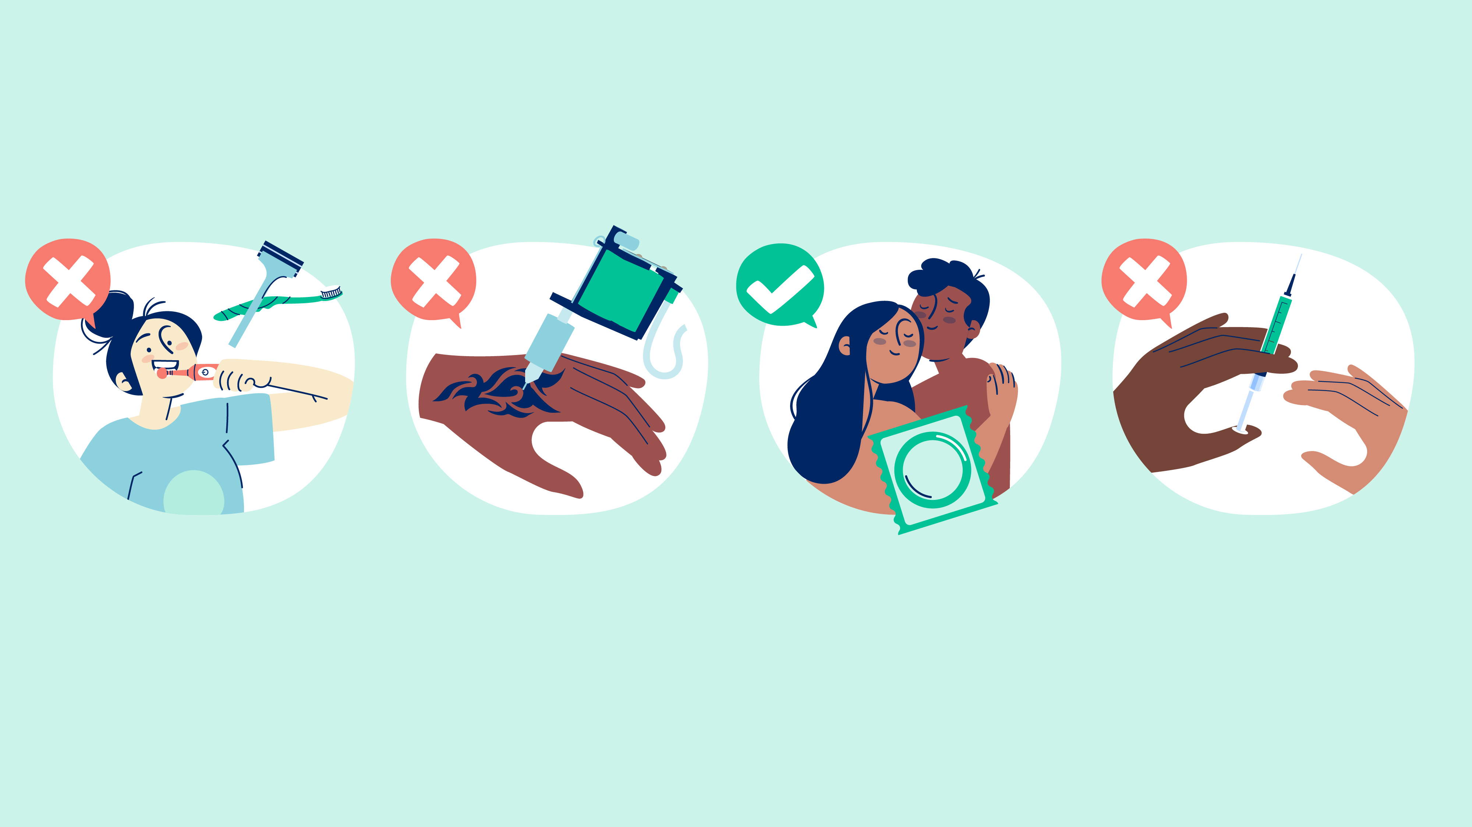
Гепатит B-ийн халдварын тархалтыг зогсоох бусад арга зам
Цуснаас цусанд хүрэлцэхээс сэргийлэх: сахлын татуурга, шүдний сойз болон бусад хувийн эд зүйлсээ бусадтай хуваалцахгүй байх
Шивээс, арьсны цоолбор болон бусад уламжлалт зан үйлд хэрэглэсэн зүү, төхөөрөмжийг дамжуулан хэрэглэхгүй байх
Бэлгийн харилцаанд орохдоо үргэлж бэлгэвч болон тосолгоо гель хэрэглэх
Мансууруулах эм, сэтгэцэд нөлөөт бодис тарихад ашигласан зүү, төхөөрөмжийг дамжуулан хэрэглэхгүй байх

Slide 18

Гепатит B-тэй холбоотой сөрөг хандлагын талаар ойлгох нь
Халдварт гепатиттай олон хүн дараах шалтгаанаар гепатит B-тэй холбоотой сөрөг хандлагад өртдөг:
Гепатит B-ийн халдвар хэрхэн авсан талаарх таамаг төсөөлөл
Гепатит B-тэй холбоотой зан үйл
Эдгээр таамаг төсөөлөл нь хүмүүсийг гепатит B-гийн халдварынхаа талаар нээлттэй байхад нөлөөлдөг.
Сөрөг хандлага нь эрүүл мэндийн тусламж, үйлчилгээ үзүүлэхэд саад болдог.

Slide 19

Хэнд хэлэх хэрэгтэй, хэнд хэлэх шаардлагагүй вэ?
Хуульд зааснаар дараах тохиолдолд заавал хэлэх шаардлагатай:
Цусаа хандивлахдаа
Эрхтэн эсвэл эр бэлгийн эс хандивлахдаа
Эрүүл мэндийн даатгалын хүсэлт гаргахдаа
Австралийн Батлан Хамгаалах Хүчинд ажилд орохдоо
Австралид амьдрах визний хүсэлт гаргахдаа
Эрүүл мэндийн тусламж, үйлчилгээ үзүүлдэг эрүүл мэндийн ажилтан бол
Та дараах хүмүүст хэлэх албагүй:
Ажлын удирдлагууддаа
Хамт ажилладаг эсвэл сурдаг хүмүүст
Гэр бүлийн гишүүддээ
Эрүүл мэндийн мэргэжилтнүүдэд

Slide 20

Хаанаас тусламж авах талаар
General Practitioner - Өрхийн эмч (GP)
Liver clinics and specialists - Элэгний нарийн мэргэжлийн эмнэлэг, мэргэжилтнүүд - 1800 803 990 www.hep.org.au
Медикэйр шаардлагагүй
Sexual health clinics - Бэлгийн эрүүл мэндийн
эмнэлэгүүд - 1800 451 624 www.health.nsw.gov.au/sexualhealth
Multicultural HIV and Hepatitis Service - ХДХВ болон Гепатитын Олон соёлт Тусламж үйлчилгээ (MHAHS) www.mhahs.org.au
Hepatitis NSW - Гепатит NSW - 1800 803 990 www.hep.org.au

Slide 21
Хаанаас эх хэл дээрээ туслалцаа авах вэ?
Та өөрийн эмч, эрүүл мэндийн үйлчилгээ үзүүлэгчтэй эх хэл дээрээ туслалцаа авах шаардлагатай бол:
Орчуулга, Хэлмэрчийн Үйлчилгээ (TIS)-ний утас 13 14 50 руу залгаарай
Энэ үйлчилгээ нь үнэ төлбөргүй бөгөөд таны нууцлалыг хадгална
Үйлчилгээний ажилтанд хандаж хэлмэрчийн үнэ төлбөргүй үйлчилгээ захиалаарай.
21

Slide 22

Бид өнөөдөр юу мэдэж авсан бэ?
Үнэн үү , Худал уу?
Бэлгийн харилцаанд бэлгэвчгүй орсноор гепатит B-ийн халдвараар халдварлах боломжтой.
Гепатит B-ийн халдвар авснаа мэдэх цорын ганц шинж тэмдэг нь арьс шар өнгөтэй болох.
Амин дэм, эрүүл хоол хүнс хэрэглэх замаар өөрийгөө гепатит B-ээс хамгаалах боломжтой.
Гадаад улсад хийлгэсэн шивээсийг ариутгасан төхөөрөмжөөр хийсэн гэдэгт итгэлгүй бол шинжилгээ хийлгэх шаардлагатай.

Slide 23

Гол санаа
Гепатит B нь гепатит B вирусээр үүсгэгддэг элэгний үрэвсэл
Архаг гепатит B (урт хугацааны) нь бидний эргэн тойронд түгээмэл
Архаг гепатит B нь төрөх явцад эхээс хүүхдэд халдварладаг
Гепатит B-тэй эсэхээ мэдэх ганц арга нь гепатит B-гийн цусны шинжилгээнд хамрагдах юм
Эмчилгээ хийлгэх боломжтой бөгөөд энэ нь аюулгүй, үр дүнтэй
Эмчилгээ хийлгэхгүй бол архаг гепатит B нь элгийг гэмтээж, элэгний хавдар үүсэхэд хүргэдэг.

Slide 24

Асуулт бий юу?

Slide 25
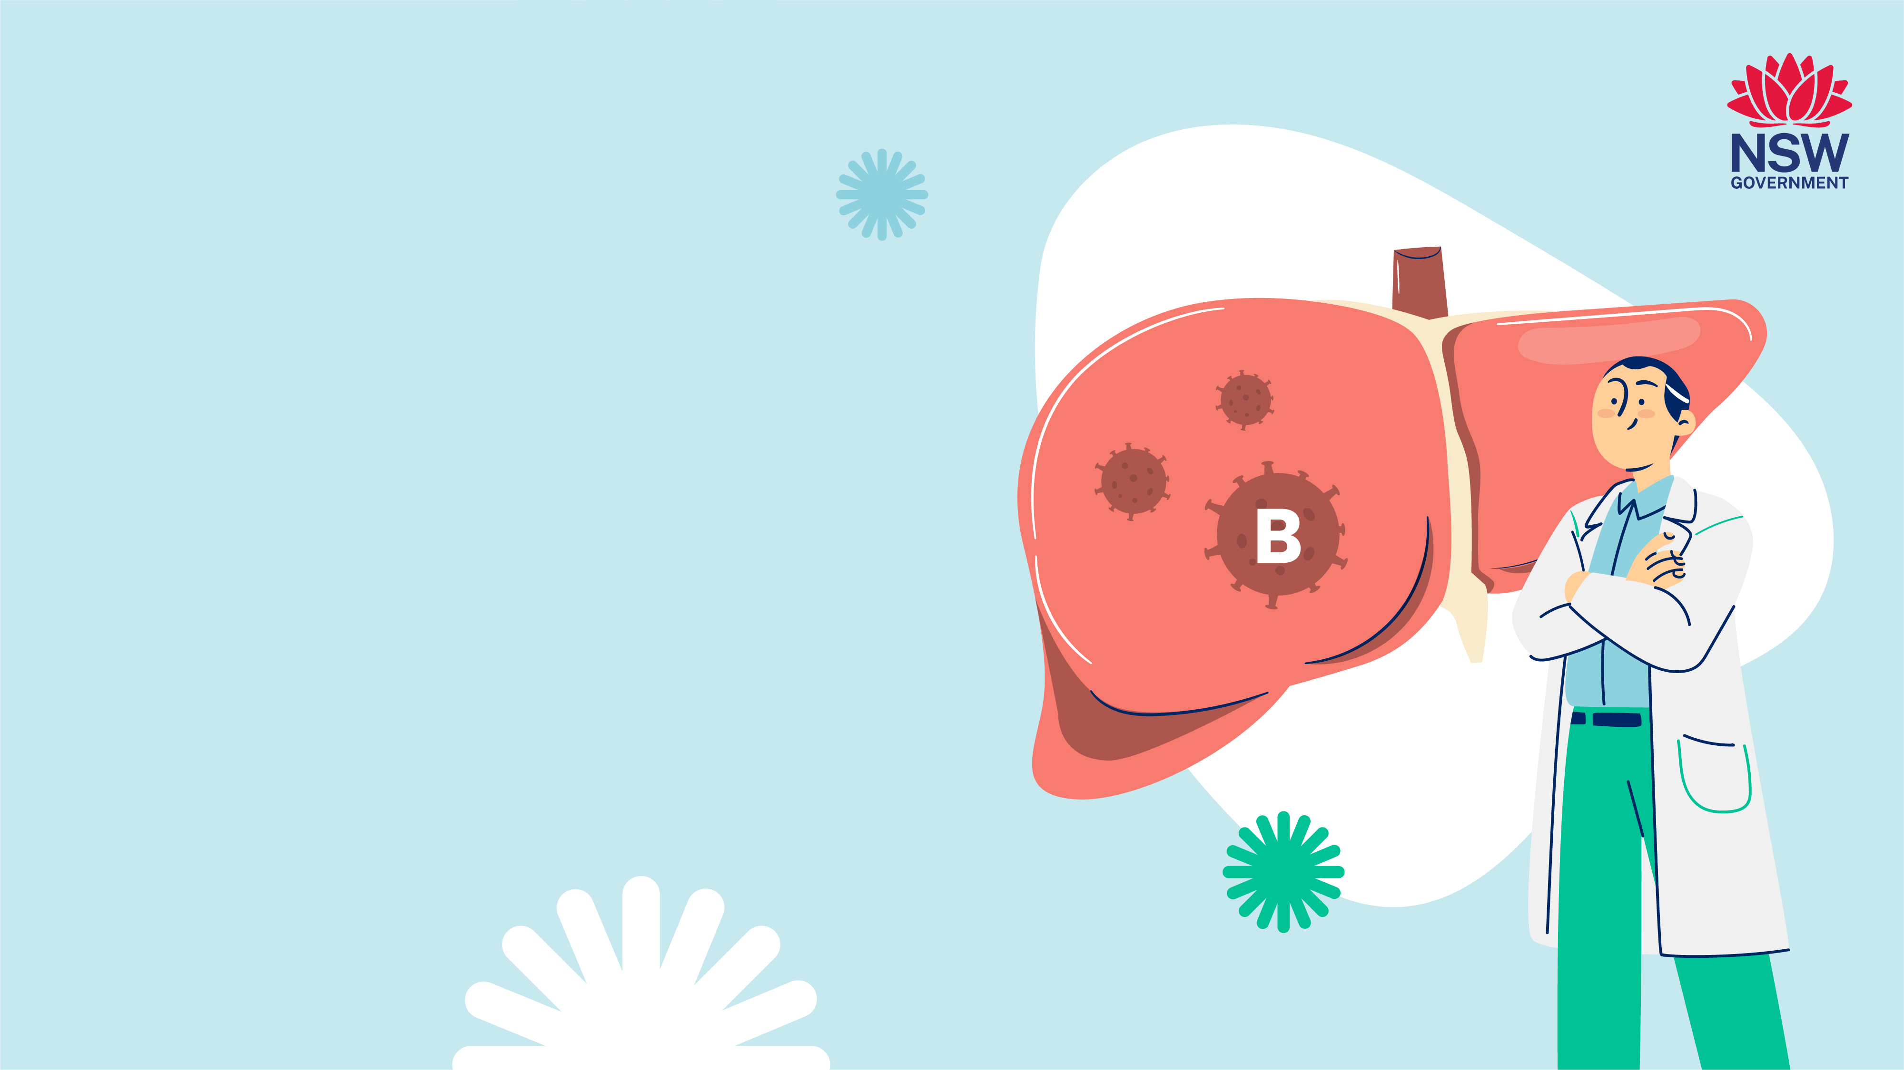
August 2025
Бэлтгэсэн: NSW Multicultural HIV and Hepatitis Service
(ХДХВ болон Гепатитын
Олон соёлт Тусламж үйлчилгээ)
(MHAHS) mhahs.org.au

